Slide 1


RADİX SORT VE BUCKET SORT ALGORİTMALARI
2111502015 MERVE CİNGÖZ
22111502039 AYŞEGÜL UÇAR
2211502019 SİNEM İNCEKARA

Slide 2






İÇERİK
RADİX SORT GÜNLÜK HAYATTAN ÖRNEKLER
RADİX SORT ZAMAN KARMAŞIKLIĞI
RADİX SORT TANIMI VE ÇALIŞMA MANTIĞI
RADİX SORT PSEUDO KODU
RADİX SORT JAVA KODU
RADİX SORT AVANTAJLARI VE DEZAVANTAJLARI
BUCKET SORT ALGORİTMASI TANIMI
BUCKET SORT PSUDEO KODU
BUCKET SORT JAVA KODU
BUCKET SORT KULLANILAN DURUMLAR
BUCKET SORT GÜNLÜK HAYATTAN ÖRNEKLERİ
BUCKET SORT ZAMAN KARMAŞIKLIĞI
BUCKET SORT AVANTAJLARI VE DEZAVANTAJLARI
RADİX SORT VE BUCKET SORT KARŞILAŞTIRMA TABLOSU
KAYNAKÇA

Slide 3
RADİX SORT(TABAN SIRALAMASI)
Radix sort, diğer adıyla taban sıralama, büyük veri kümelerini sıralarken kullanılan hızlı ve verimli bir sıralama algoritmasıdır. Hane sıralaması veya kök sıralaması isimleri de verilebilir. Bu algoritma, sayıları basamaklarına göre sıralayarak çalışır.
Çalışma Mantığı: Sıralanacak olan değerler hanelerine (digits) göre sıralanır. En değersiz haneden (Least significant digit)en değerli haneye (Most significant digit) doğru sıralama işlemi yapılır.
Örneğin, en fazla 4 haneli sayıların bulunduğu bir sayı kümesinde en değersiz hane 1’ler hanesi , en değerli hane ise binler(1000) hanesidir.

Slide 4
RADİX SORT(TABAN SIRALAMASI)
Önce birler hanesine göre sıralanmasının sebebi nedir?
Diğer basamağa geçtiğimizde fazla değişiklik yapmak zorunda kalmamak için yani diğer turda o hanedeki sayıların sıralı biçimde gelmesi için sıralamaya birler hanesinden başlarız.

Slide 5
RADİX SORT(TABAN SIRALAMASI)
Örneğin;
1-) Sıralanmamış sayılarımız :170,45,75,90,2,24,802,66 olsun.
2-) Birler hanesine göre sıralanmış hali:170,90,2,802,24,45,75,66 Listede önce sırada olan önde sıralanır.
3-) Sıradaki hane 10’lar hanesine göre sıralanmış hali: 2,802,24,45,66,170,75,90
4-) Son haneye göre sıralanmış hali: 2,24,45,66,75,90,170,802

Slide 6
RADİX SORT(TABAN SIRALAMASI)
Radix Sort sıralama yaparken Bucket Sort veya Counting Sort u da zaman zaman kullanabilir.
Sebebi ise: 1-) Radix Sort’un daha da hızlı olmasını sağlayabilirler.
2-) Radix Sort’un daha az bellek kullanmasını sağlayabilirler.
3-) Bucket Sort ve Counting Sort , Radix Sort’ a göre daha basit algoritmalardır.Bu nedenle, kodlaması ve anlaşılması daha kolaydır.

Slide 7
RADİX SORT(TABAN SIRALAMASI)
BUCKET SORT: Dinamik hafıza kullanabildiğimiz yerlerde kullanılır.
Örneğin: Bağlı listeler, Queue(Kuyruk)
COUNTING SORT(SAYARAK SIRALAMA): Sıralanacak dizideki her sayının kaç kez döndüğünü sayarak ve ardından bu bilgileri sıralı bir dizide oluşturmak için kullanılan bir sıralama algoritmasıdır.

Slide 8
RADİX SORT(TABAN SIRALAMASI) ZAMAN KARMAŞIKLIĞI
Radix Sort algoritmasının zaman karmaşıklığı, girdi dizisinin (n) boyutuna ve kullanılan tabanın (k) değerine bağlıdır.
BEST CASE: Veri önceden sıralanmışsa veya tüm elemanlar aynı tabanda ise Radix sort O(n) zaman karmaşıklığına sahip olur.
AVERAGE and WORST CASE: O(n*k) zaman karmaşıklığına sahiptir. Bu, her aşamada her eleman için k karşılaştırması ve yer değiştirme yapılması gerektiği anlamına gelir.

Slide 9
RADİX SORT(TABAN SIRALAMASI)
GÜNLÜK HAYATTAN ÖRNEKLER
1-) TELEFON REHBERİ SIRALAMASI: İsimleri alfabetik sıraya göre sıralamak için
2-) POSTA TESLİMATI: Adresleri posta kodlarına göre sıralamak için
3-) SINAV KAĞITLARINI DÜZENLEME: Sınav sonuçlarını puana göre sıralamak için
4-) STOK YÖNETİMİ: Depolarda, ürünleri stok numaralarına göre sıralamak için

Slide 10
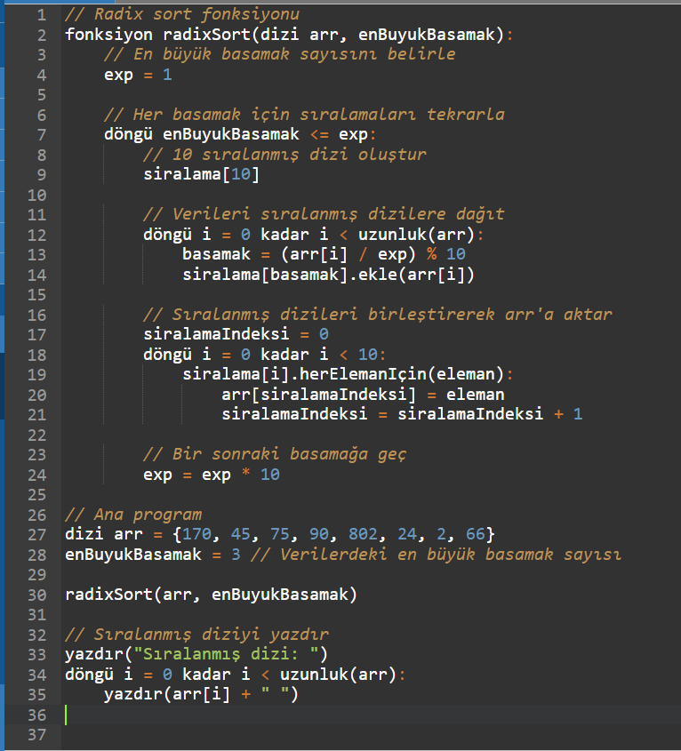
RADİX SORT(TABAN SIRALAMASI) PSEUDO KODU
ÇIKTISI:
Sıralanmış dizi:
arr={2,24,45,66,75,90,170,802}

Slide 11
RADİX SORT(TABAN SIRALAMASI) JAVA KODU
public class RadixSort {
public static void main(String[] args) {
int[] arr = {170, 45, 75, 90, 802, 24, 2, 66}; // Diziyi tanımla ve başlat
int maxDigit = findMaxDigit(arr); // Dizideki en büyük sayının basamak sayısını bul
radixSort(arr, maxDigit); // Radix Sort'u çalıştır
for (int i = 0; i < arr.length; i++) { // Sıralanmış diziyi yazdır
System.out.print(arr[i] + " ");
}
}
// Dizideki en büyük sayının basamak sayısını bulan fonksiyon
private static int findMaxDigit(int[] arr) {
int max = arr[0];
for (int i = 1; i < arr.length; i++) { // Dizideki en büyük sayıyı bul
if (arr[i] > max) {
max = arr[i];
} }
return Integer.toString(max).length(); // En büyük sayının basamak sayısını döndür
}

Slide 12
// Radix Sort'u gerçekleştiren fonksiyon
private static void radixSort(int[] arr, int maxDigit) {
for (int exp = 1; maxDigit > 0; maxDigit--, exp *= 10) { // Her basamak için sırayla işlemi gerçekleştir
int[] bucket = new int[10]; // Basamak değerlerini tutmak için 10'luk bir dizi oluştur
for (int i = 0; i < arr.length; i++) {
// Her sayının ilgili basamak değerini bul ve say
int digit = (arr[i] / exp) % 10;
bucket[digit]++; }
// bucket dizisindeki değerleri toplayarak ilgili basamak için pozisyonları belirle
for (int i = 1; i < 10; i++) {
bucket[i] += bucket[i - 1];}
int[] output = new int[arr.length];
// Sıralı değerleri tutmak için bir çıkış dizisi oluştur
for (int i = arr.length - 1; i >= 0; i--) {
// Diziyi tersten dolaşarak sıralama işlemini yap
int digit = (arr[i] / exp) % 10;
output[--bucket[digit]] = arr[i]; }
// Sıralanmış değerleri orijinal diziye kopyala
for (int i = 0; i < arr.length; i++) {
arr[i] = output[i]; } } } } //Çıktısı 2 24 45 66 75 90 170 802

Slide 13
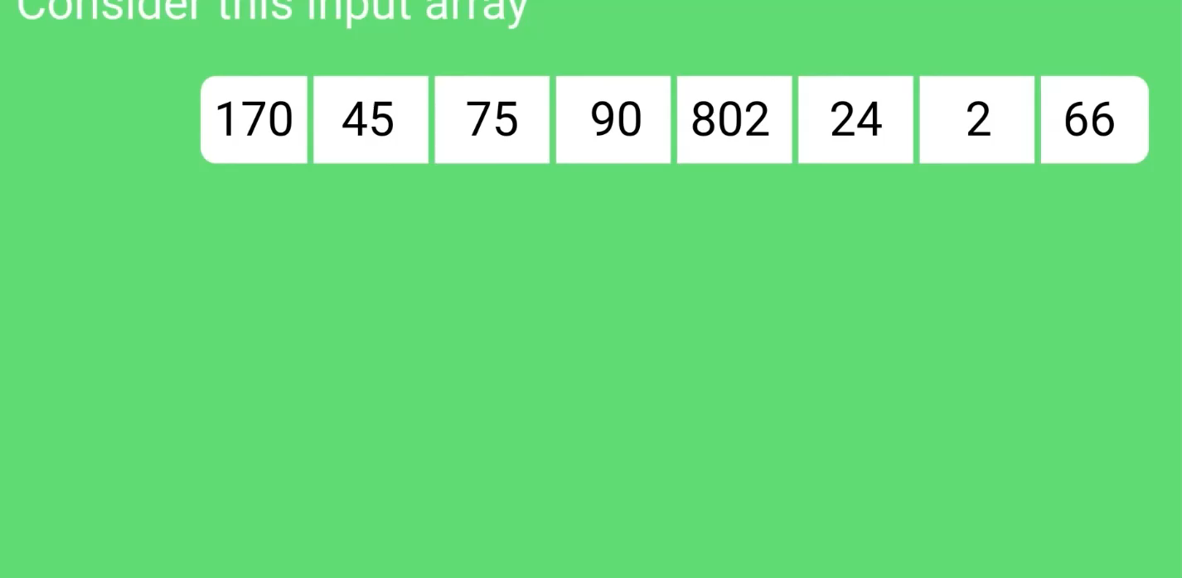
RADİX SORT

Slide 14
RADİX SORT AVANTAJLARI
´Doğrusal Zaman Karmaşıklığı: Radix sort, sıralama işlemini doğrusal bir zaman karmaşıklığı olan O(n * k) ile gerçekleştirir. Burada n, eleman sayısını ve k, her elemanın basamak sayısını temsil eder.
Stabil Sıralama: Radix sort, sıralama işlemi sırasında aynı değere sahip öğelerin sırasını korur. Bu, sıralama sonrası orijinal sıralama sırasının önemli olduğu durumlarda avantaj sağlar. Örneğin, nesne tabanlı veri yapılarında veya belirli sıralama kriterlerine sahip verilerde stabil sıralama önemli olabilir.
Veri Boyutundan Bağımsızlık: Radix sort, sıralama işlemini elemanların değerlerinin basamaklarına göre yapar. Bu, elemanların geniş aralıklı olması veya veri boyutunun büyük olması durumunda performansını etkilemez. Bu özellik, diğer sıralama algoritmalarının performansının veri boyutuna duyarlı olduğu durumlarda avantajlıdır.
Genel İyi Performans: Radix sort, belirli koşullarda diğer sıralama algoritmalarından daha hızlı olabilir. Özellikle elemanların basamak sayısı düşükse ve veri dağılımı homojen ise, radix sort'un performansı genellikle iyidir.
Paralelleştirme İmkanı: Bazı durumlarda, radix sort paralelleştirilmesi kolay olan bir algoritmadır. Özellikle çoklu işlemcili veya paralel işlem sistemlerinde performansı artırabilir. Basamaklar arası sıralama işlemi, paralel hesaplama birimlerine kolayca dağıtılabilir, bu da genellikle radix sort'un paralelleştirilmesini kolaylaştırır.

Slide 15
RADİX SORT DEZAVANTAJLARI
Ek Bellek Kullanımı: Radix sort, ek bellek kullanarak sıralama yapar, bu da bellek sınırlamalarıyla karşılaşabileceğiniz anlamına gelir.
Radix Değerinin Belirlenmesi: Radix değeri, bazen doğru şekilde belirlenmesi zor olabilir, özellikle her elemanın farklı basamak sayısına sahip olduğu durumlarda.
Stabilite Garantisi: Bazı durumlarda stabilite garantisi vermez, yani aynı değere sahip elemanların sıralama sonrası orijinal sırasının korunması gereken durumlarda kullanılmamalıdır.
Duyarlılık: Elemanların basamaklarına ve değerlerinin dağılımına duyarlıdır, homojen olmayan dağılımlarda veya farklı basamak sayılarına sahip elemanlarda performansı etkilenebilir.
Küçük Değerler İçin Etkin Olmama: Küçük farklılıklar arasındaki sıralamalarda etkili olmayabilir, bu durumda diğer sıralama algoritmaları daha uygun olabilir.

Slide 16
BUCKET SORT (KOVA SIRALAMASI) ALGORİTMASI
Bucket Sort , bir dizi elemanı sıralamak için kullanılan sıralama algoritmalarından biridir. Bu algoritma, elemanların değerlerine göre belirli sayıda "kova" veya "bucket" adı verilen konteynerlara dağıtılmasını içerir. Daha sonra her bir kova sırasıyla elemanlarını sıralar ve ardından birleştirilerek sıralı bir dizi elde edilir.

Slide 17
BUCKET SORT (KOVA SIRALAMASI) PSUDEO KODU
Minimum ve maksimum değerlerin belirlenmesi: Sıralanacak tam sayı dizisinin minimum ve maksimum değerleri belirlenir.
Bucket'ların oluşturulması: Eleman sayısı kadar bucket oluşturulur.
Elemanların bucket'lara dağıtılması: Her bir sayı, kendi değeriyle orantılı olan bir bucket'a atanır. Örneğin, elemanı x olan bir eleman, bucketindexbucketindex olarak adlandırılan bir bucket'a atanır, burada index=int((x−min)×num_buckets/(max−min)).
Her bir bucket içindeki elemanların sıralanması: Her bir bucket içindeki tam sayı elemanlar, farklı sıralama algoritmaları kullanılarak sıralanır. Genellikle, iç bucket'ların sıralanması için basit bir sıralama algoritması olan insertion sort kullanılır.
Sıralanmış elemanların birleştirilmesi: Sıralanmış elemanlar, bucket'lar sırasıyla dolaşılarak birleştirilir. Bu işlem, her elemanın sıralı olduğunu garantiler ve sonunda tam sıralanmış bir dizi elde edilir.

Slide 18
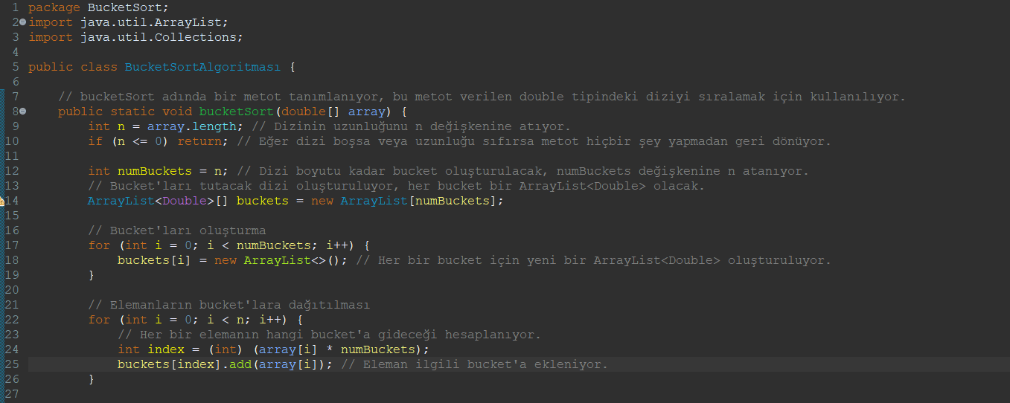
BUCKET ALGORİTMASI'NIN JAVA KODU

Slide 19
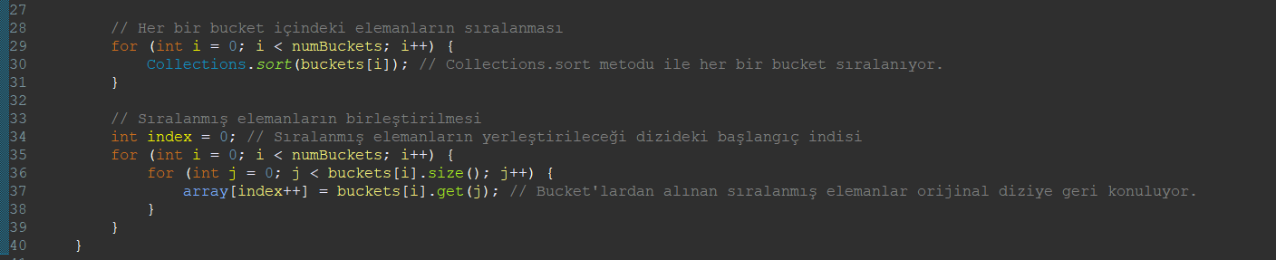

Slide 20
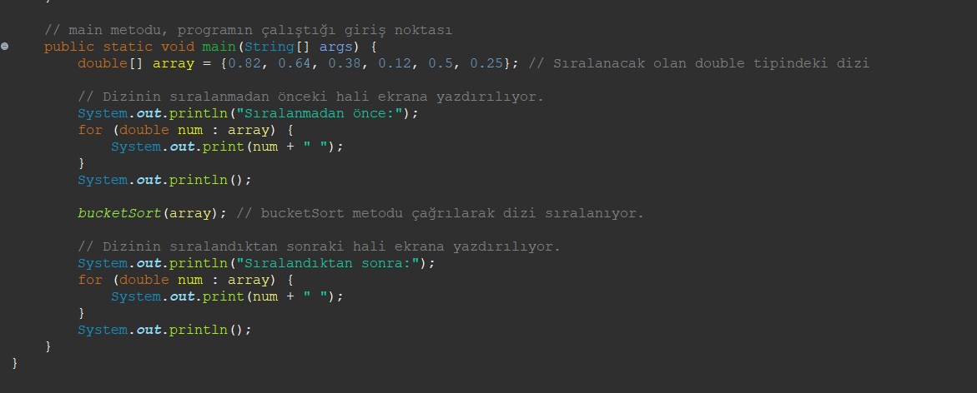
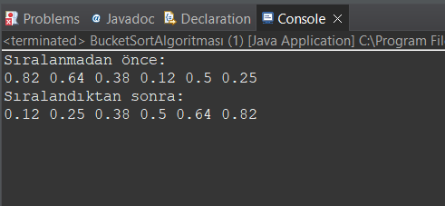

Slide 21
BUCKET SORT KULLANILAN DURUMLAR
Küçük boyutlu dizilerin sıralanması: Küçük boyutlu dizilerin sıralanması durumunda,Bucket Sort oldukça etkili olabilir. Özellikle elemanlar arasındaki dağılım uniform ise ve eleman sayısı az ise, Bucket Sort basit ve hızlı bir seçenek olabilir.
Veri dağılımı önceden biliniyorsa: Elemanların dağılımının önceden bilindiği durumlarda Bucket Sort, diğer sıralama algoritmalarına göre daha hızlı çalışabilir. Örneğin, elemanların belirli bir aralıkta olduğu veya belirli bir dağılıma sahip olduğu durumlarda.
Paralel hesaplama ortamlarında: Bucket Sort, elemanları farklı bucket'lara dağıtarak ve her bir bucket'ı bağımsız olarak sıralayarak paralel hesaplama ortamlarında etkili bir şekilde uygulanabilir. Bu, büyük veri setlerini paralel olarak işleyerek sıralama işlemini hızlandırabilir.
Harici bellek sıralaması: Bucket Sort, elemanları harici bellekte saklamak zorunda olmadığından, sınırlı bellek kullanımı gerektiren durumlarda tercih edilebilir. Özellikle büyük veri setlerini sıralarken ve harici bellek kısıtlamalarıyla karşılaşıldığında kullanılabilir.
Kesin aralıklı sayılar: Elemanların kesin aralıklı sayılar olduğu durumlarda Bucket Sort etkili olabilir. Örneğin, ondalıklı sayılar veya tam sayılar gibi belirli bir aralıkta olan veri setleri için uygun olabilir

Slide 22
BUCKET SORT GÜNLÜK HAYATTAN ÖRNEKLERİ
Kütüphane Kitapları: Bir kütüphanede kitapları sıralamak için kullanılabilir. Örneğin, kitapları yazarlarına göre alfabetik olarak sıralamak için Bucket Sort kullanılabilir. Her harf için ayrı bir kova oluşturulabilir ve her kovanın içine o harfe sahip kitaplar yerleştirilebilir.
Sınıf Listesi: Okullarda veya kurslarda öğrencilerin isimlerini alfabetik olarak sıralamak için kullanılabilir. Her harf için bir kova oluşturulabilir ve öğrencilerin isimleri ilgili kovaya yerleştirilebilir.
Fiyat Aralıkları: E-ticaret sitelerinde ürünleri fiyatlarına göre sıralamak için kullanılabilir. Belirli bir fiyat aralığında olan ürünler için ayrı bir kova oluşturulabilir ve bu fiyat aralığındaki ürünler ilgili kovaya yerleştirilebilir.
Renkler: Renkli ürünlerin sıralanması veya seçilmesi durumunda kullanılabilir. Örneğin, bir kıyafet mağazasında bulunan ürünleri renklerine göre sıralamak için Bucket Sort kullanılabilir.
Zaman Dilimleri: Belirli bir zaman diliminde gerçekleşen etkinlikleri veya randevuları sıralamak için kullanılabilir. Örneğin, bir gün içindeki saat dilimlerine göre etkinlikleri sıralamak için kullanılabilir.

Slide 23
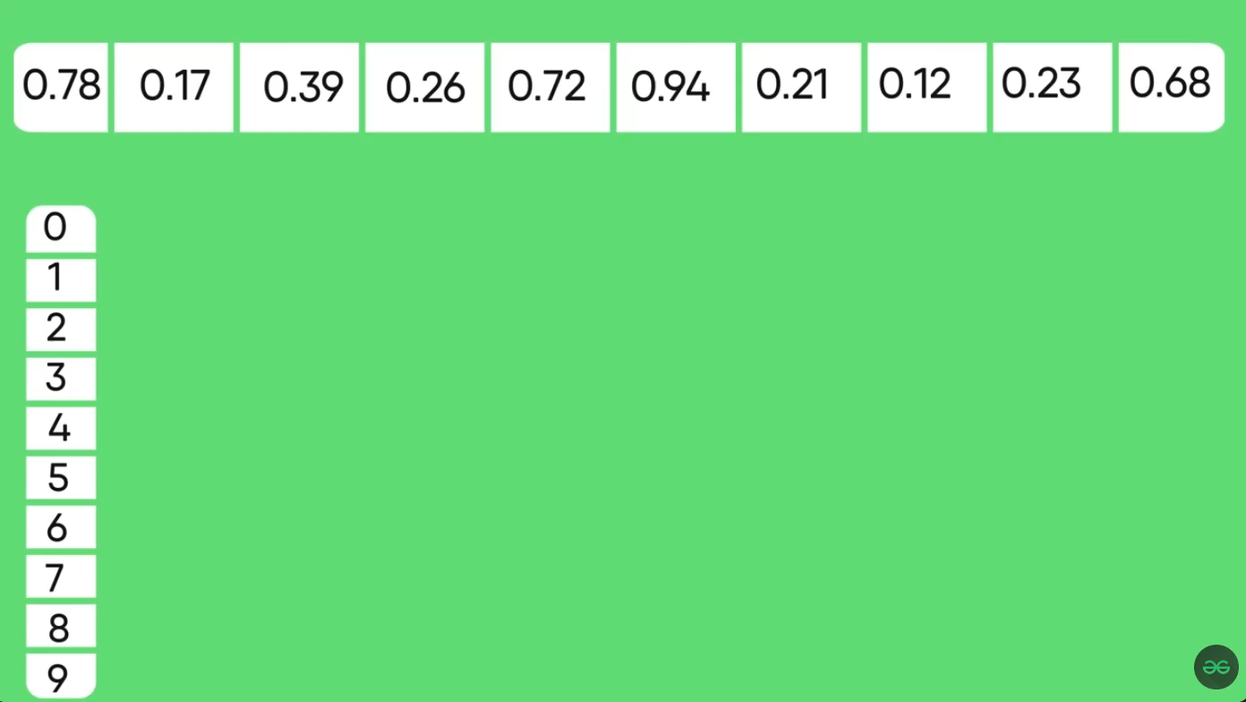
BUCKET SORT

Slide 24
BUCKET SORT ZAMAN KARMAŞIKLIĞI
EN İYİ DURUM | O(n)
ORTALAMA DURUM | O(n+k)
EN KÖTÜ DURUM | O( ^{n2} )

Slide 25
En İyi Durum Zaman Karmaşıklığı:
Bucket Sort'un en iyi durum zaman karmaşıklığı O(n) olarak ifade edilir. Bu durum, her kovanın maksimum bir elemana sahip olduğu ve kova içi sıralamanın gereksiz olduğu senaryoyu ifade eder.
Bucket Sort’un Ortalama Zaman Karmaşıklığı 𝑂(𝑛+𝑘)O(n+k) : Bu karmaşıklık, şu iki ana bileşenden oluşur:
Elemanların Kovalanması: 𝑂(𝑛)O(n) — Tüm elemanlar uygun kovalarına atanır.
Kovaların Sıralanması: 𝑂(k) — Her bir kova içinde sıralama zamanı
En Kötü Durum Zaman Karmaşıklığı: Bucket sort’un en kötü durumu tüm elemanların tek bir kovaya düşmesi ve dengesiz bir şekilde dağıldığı durumdur.

Slide 26
BUCKET SORT AVANTAJLARI
Kolay Uygulanabilirlik: Bucket sort, genellikle diğer sıralama algoritmalarına kıyasla daha kolay uygulanabilir. Elemanları belirli aralıklara (bölmelere) yerleştirme ve her bölme için bir sıralama algoritması kullanma kavramı oldukça basittir.
Paralelleştirme İmkanı: Bucket sort, elemanları belirli bölmelere yerleştirir ve her bir bölme üzerinde bağımsız olarak sıralama işlemi gerçekleştirir. Bu, paralel hesaplama birimlerinde kolayca uygulanabilir, bu da performansı artırabilir.
Geniş Veri Aralıklarında Etkinlik: Bucket sort, elemanları belirli aralıklara yerleştirir ve her bir bölme için bir sıralama algoritması kullanır. Bu, elemanların aralıklı olarak dağıldığı durumlarda etkili olabilir ve diğer sıralama algoritmalarından daha iyi performans gösterebilir.
Ortalama Durum Karmaşıklığı: Bucket sort, ortalama durumda O(n+k) karmaşıklığına sahiptir, burada n girdi dizisinin eleman sayısını ve k bölme sayısını temsil eder. Bu, genellikle büyük veri kümeleri için etkili bir performans sağlar.
Ek Bellek Gereksinimi: Genellikle ek bellek gerektirmez veya minimum miktarda ek bellek kullanır. Elemanları doğrudan belirli bölmelere yerleştirir ve bu nedenle sıralama işlemi sırasında ek bellek kullanımı minimaldir.

Slide 27
BUCKET SORT DEZAVANTAJLARI
Veri Dağılımına Duyarlılık: Verilerin homojen olmadığı durumlarda performansı azalabilir.
Ek Bellek Kullanımı: Büyük veri kümeleri veya bellek sınırlamalarıyla karşılaşıldığında ek bellek gereksinimi artabilir.
Kötü Durum Performansı: Veriler homojen olmadığında veya bölme aralıkları eşit değilse performansı düşebilir.
Stabilite Garantisi Yoktur: Stabil bir sıralama algoritması değildir, yani giriş sırasını koruma garantisi yoktur.
Küçük Eleman Sayıları İçin Etkin Olmama: Küçük veri setleri için gereksiz karmaşıklık olabilir.

Slide 28
RADİX SORT VE BUCKET SORT KARŞILAŞTIRMA TABLOSU
Özellikler | Radix Sort | Bucket Sort
Sıralama Algoritması | Sayıları basamaklarına göre sıralar. | Elemanları belirli aralıklara yerleştirir ve her bölme için sıralama yapar.
Basamaklara göre Sıralama | Evet | Hayır
Stabil Sıralama | Stabil Sıralama | Hayır (Sıralama algoritmasına bağlı)
Performans | Ortalama ve en kötü durumda O(n * k) | Ortalama durumda O(n+k), kötü durumda O(n^2)
Performans Duyarlılığı | Verilerin dağılımı algoritmanın performansını etkilemez. | Verilerin dağılımı algoritmanın performansını etkiler.
Bellek Gereksinimi | Genellikle düşük | Genellikle düşük

Slide 29
KAYNAKÇA
https://www.geeksforgeeks.org/radix-sort/
https://en.wikipedia.org/wiki/Radix_sort
https://www.w3schools.com/dsa/dsa_algo_radixsort.php
https://bilgisayarkavramlari.com/2008/11/09/taban-siralamasi-radix-sort/
https://www.geeksforgeeks.org/bucket-sort-2/
https://www.javatpoint.com/bucket-sort
https://www.youtube.com/watch?v=04FK4njWrBc
https://chatgpt.com/c/ab61ba25-77a5-42ee-81dc-4785e30671c9
https://www.w3schools.com/dsa/dsa_algo_radixsort.php#gsc.tab=0&gsc.q=bucket%20sort%20
https://chatgpt.com/c/02b50ac1-4486-4756-a894-faf56b477aa5
https://youtu.be/VjOVsXZfcGc?si=F4lUZcVKunImOFAV

Slide 30
BİZİ DİNLEDİĞİNİZ İÇİN TEŞEKKÜR EDERİZ

